Slide 1
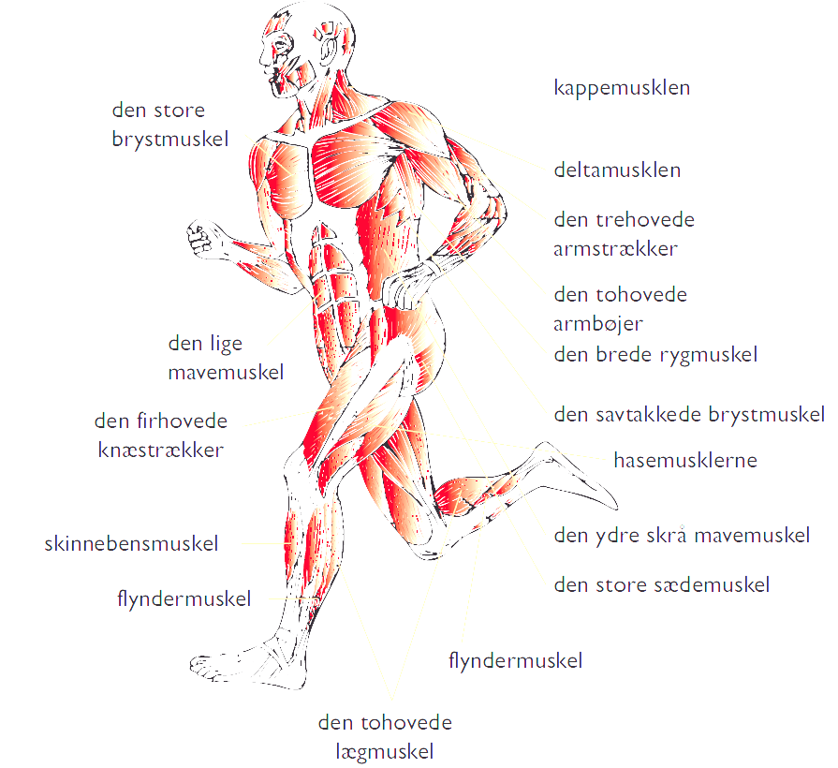
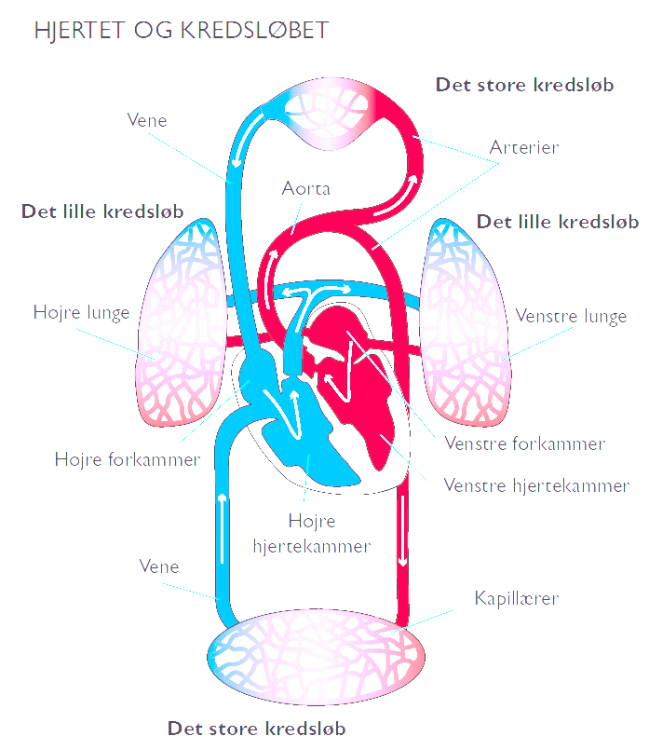
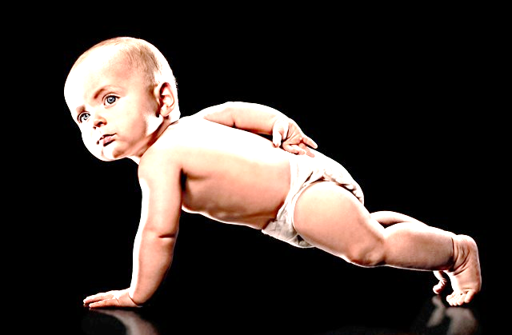
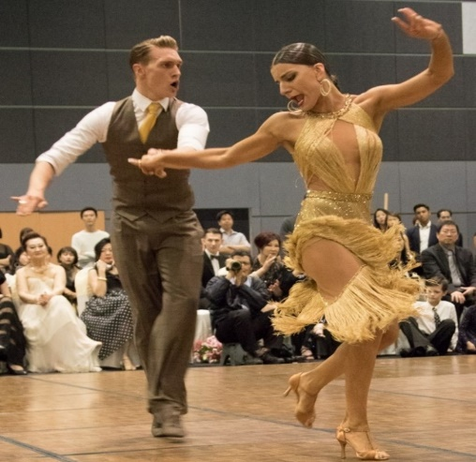
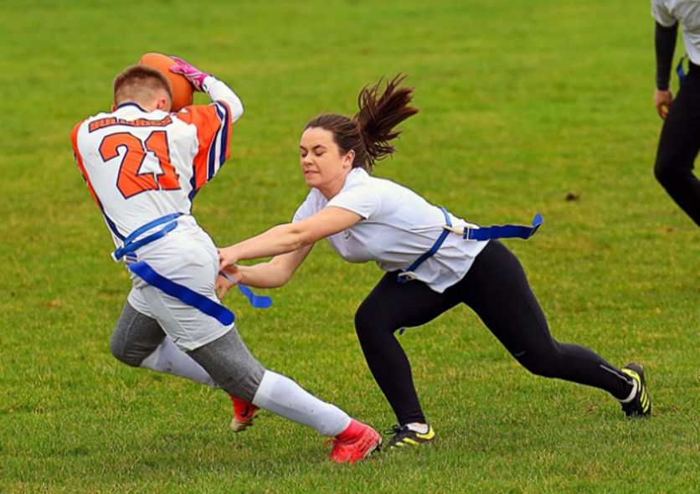
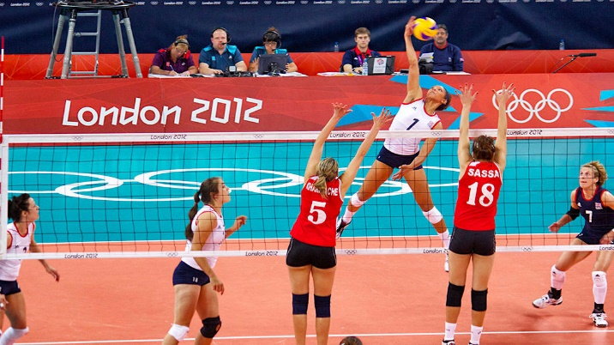
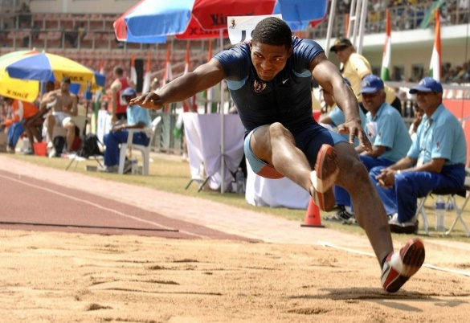
Idræt på
Egaa Gymnasium

Slide 2
Idræt i gymnasiet
Idræt er et fællesskabsfag med fokus på fysisk aktivitet, samarbejde, udvikling og sjov

Slide 3
Klassiske og nye idrætter
Springgymnastik
Atletik
Klatring
Kampsport
Ketcherspil
…
Boldspil
Ultimate
Volleyball
Fodbold
Softball
Flagfootball
Basketball
…
Musik og bevægelse
Rytmisk opvarmning
Cha cha cha og jive
Musikvideo
Afroaerobic
…
I gymnasiet er man hvert skoleår gennem forskellige forløb der falder indenfor tre færdighedsområder:
Klassiske og nye idrætter
Boldspil
Musik og bevægelse
Notes:
OBS: Dette slide indeholder flere lag, som kun fungerer når man kører i slideshow-tilstand.

Slide 4
Faglige mål med idræt C (udpluk):
  Beherske centrale færdigheder i udvalgte idrætsdiscipliner indenfor de tre områder:
  Klassiske og nye idrætter, boldspil, musik og bevægelse
  Opnå kropsbevidsthed og god fysisk kapacitet
  Indgå i og opnå forståelse for egen og andres rolle i samarbejdsrelationer i idræt
  Kende og anvende central teori i fysiologi og træningslære, bl.a. i forbindelse med opvarmning og træningsprojekt (3.g)
  Opnå viden om sammenhængen mellem fysisk aktivitet, livsstil og sundhed
Bedømmelse og evaluering:
  Karakterer og eksamen i idræt
  Deltagelse, samarbejde, udvikling og færdigheder
  Kobling af teori og praksis
  Alsidighed
Idræt som valgfag:
  Mulighed for idræt B i 3.g – både C-niveau med klassen og B-niveau med valgholdet

Slide 5
Den gode idrætstime på Egaa Gymnasium
Her er 7 punkter, som du skal huske i forbindelse med din idrætstime.
Så får vi alle gode oplevelser med idrætten i gymnasiet.
Du skal altid være omklædt til idrætstimerne – både når vi er udenfor og indenfor.
Du skal have ansvarligt fodtøj på – både til indendørsbrug og udendørsbrug
Du skal ikke bære smykker og ur i idrætstimerne (af sikkerhedshensyn både for dig og de andre elever).
Du skal ikke have din mobiltelefon med til idrætstimerne (med mindre jeg har skrevet på Lectio at vi skal bruge den). Put den i skabet eller i tasken.
Du skal gå i bad efter idræt. Du kommer nemlig ofte til at svede.
Du skal deltage aktivt, også selvom du har mindre skader. Her aftaler du selv med mig inden (fx i chat på Teams) eller i starten af timen, hvor meget du kan være med.
Hvis du har en større skade, så du overhovedet ikke kan være med, skal du møde op og være aktiv på anden vis, fx lave referat af timen, være træner for et hold, filme en øvelse, sætte kegler op osv. Aftal dette med mig inden timen, fx i chat på Teams.

